Slide 1
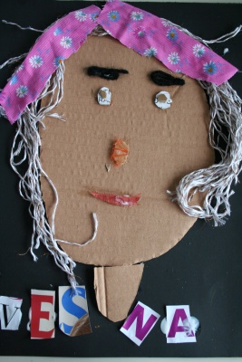
PORTRET
KOLAŽ IZ
ODPADNIH
MATERIALOV

Slide 2
Kaj je portret?
Portret je slika, fotografija, kip
ali druga umetniška upodobitev osebe.
Kaj je kolaž?
Kolaž (iz francoščine: coller, lepiti) je umetniško delo (ter hkrati tudi ime tehnike) narejeno kot sestavljanka iz različnih materialov ter oblik, ki oblikujejo povsem novo formo.

Slide 3
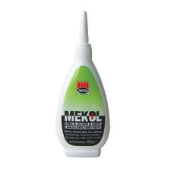
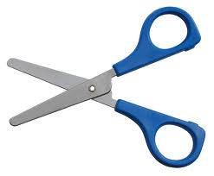
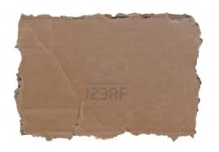
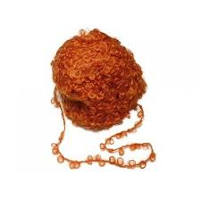
POTREBUJEMO:
odpadni karton, lepenko
ostanke volne
koščke različnega blaga
časopisni papir
škarje
mekol lepilo
risalni list

Slide 4
Risalni list postavite pokončno
Iz materialov, ki jih imate na voljo, oblikujte doprsni portret ene osebe (npr. sošolca, prijatelja, sorodnika…)
Portret oblikujte tako, da boste zapolnili celoten likovni prostor.
Za lažjo predstavljivost se na spodnjih prosojnicah nahaja nekaj primerov. Oglejte si jih.

Slide 5
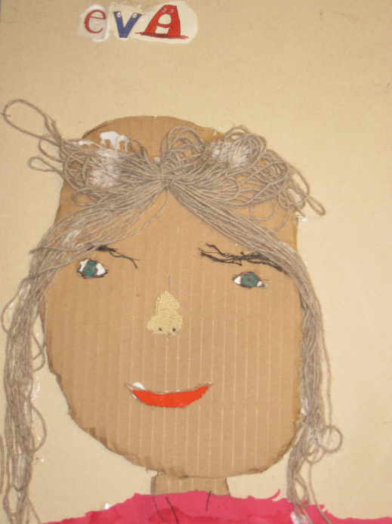
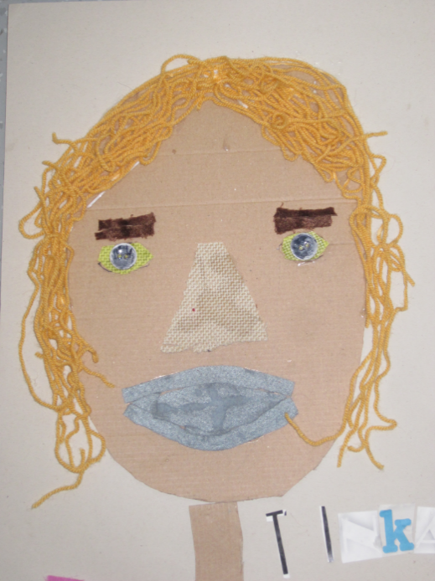
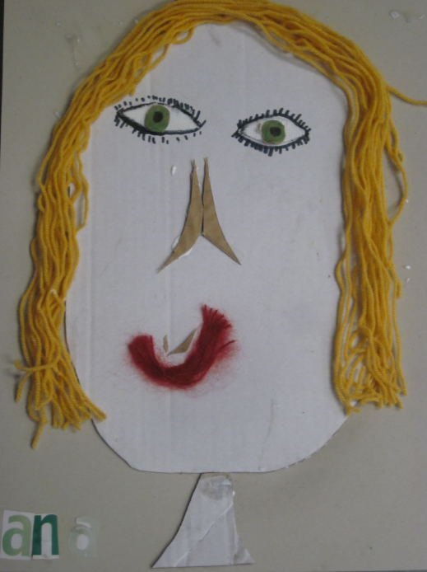
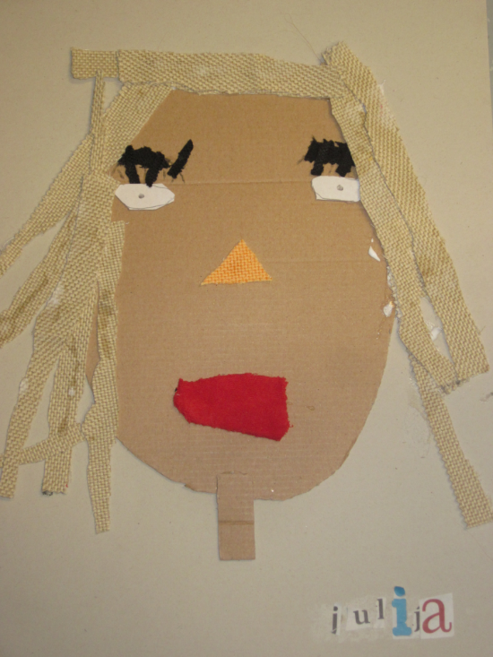
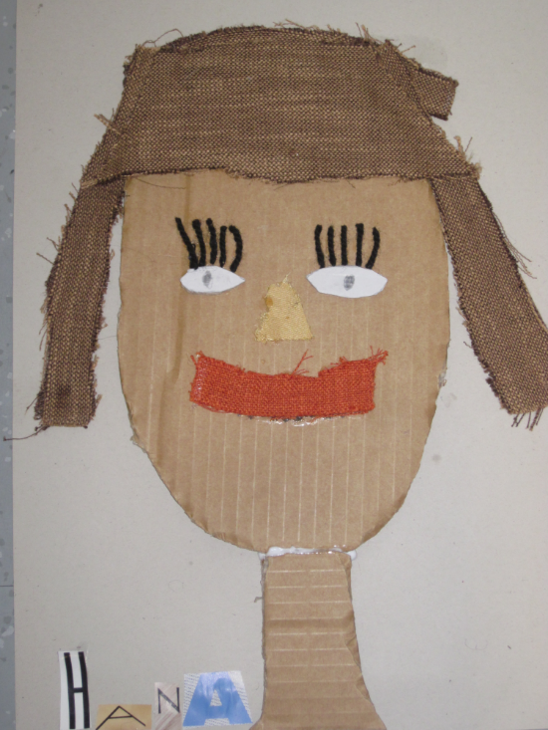

Slide 6
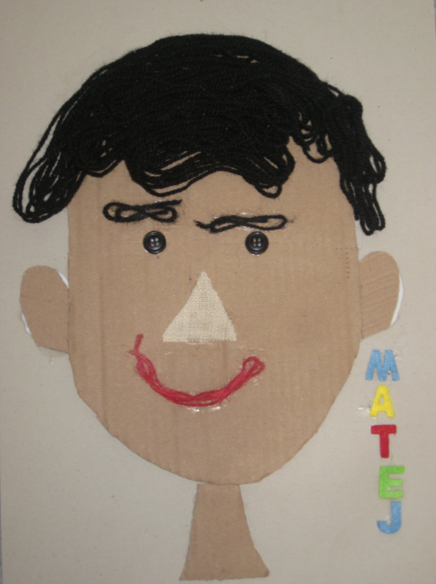
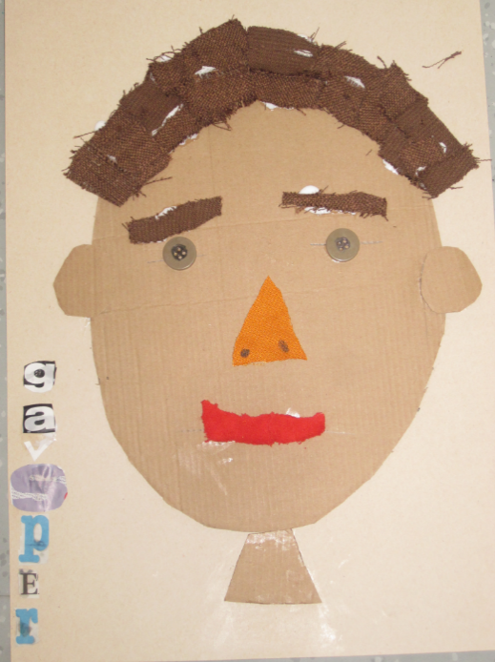
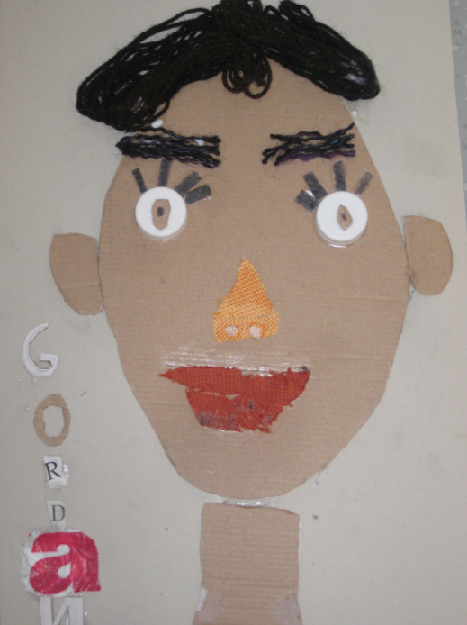
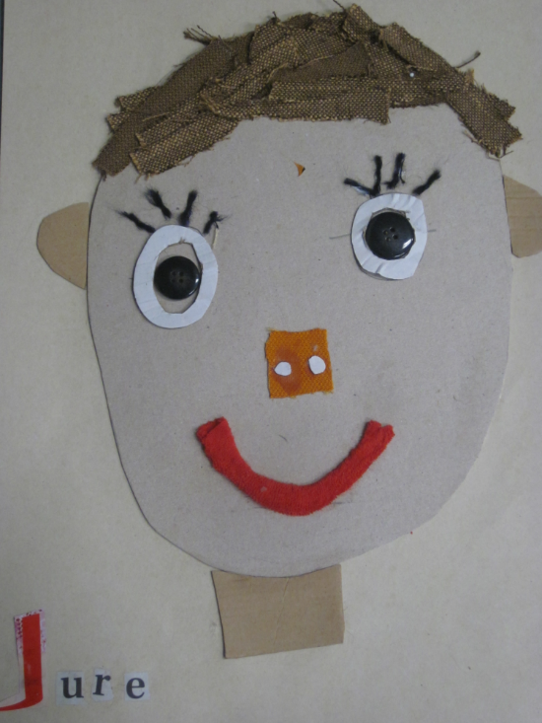
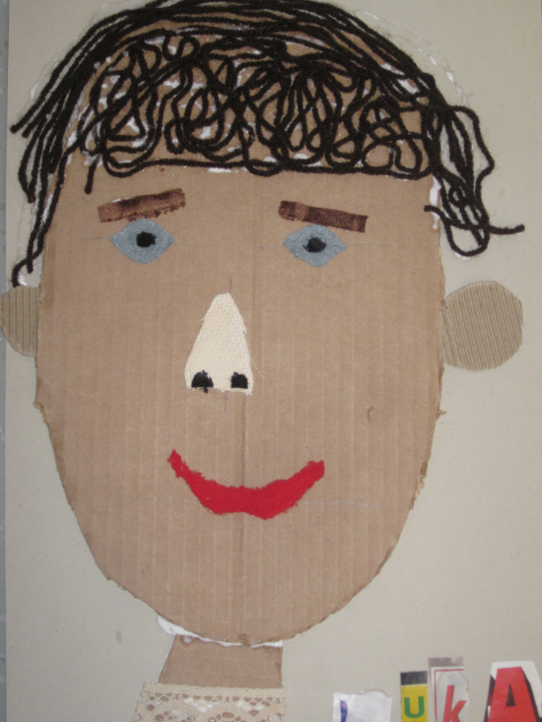

Slide 7
ZDAJ PA VESELO NA DELO!

